Slide 1
Atividades práticas para o ensino de Segurança da Informação em dispositivos para Internet das Coisas
Centro Universitário Carioca
Jaime Martins Della Corte de Araújo
Roberta Vasconcellos do Nascimento
Orientador: Marcelo Perantoni

Slide 2
Introdução
A IoT (Internet das Coisas) está se tornando cada vez mais popular mundialmente, conectando objetos à Internet e promovendo a comunicação entre dispositivos.
Os benefícios da IoT são diversos e inegáveis.
Porém, falhas ou mesmo a falta de implementação de segurança podem deixar estes dispositivos vulneráveis.
As empresas precisam aumentar o grau de segurança de seus dispositivos antes de chegarem ao mercado, permitindo que os usuários usem com responsabilidade e respeitem as regras de segurança.
Com a falta de profissionais de TI no mercado, principalmente se dedicando à segurança da informação, este objetivo parece cada vez mais distante.

Slide 3
Objetivos
Objetivo Geral:
O incentivo ao estudo de segurança da informação em IoT com metodologias ativas.
Objetivos Específicos:
Analisar arquitetura de uma rede IoT;
Demonstrar por meio de pentests possíveis falhas de dispositivos IoT, as quais podem ser estudadas em sala de aula.

Slide 4
Contexto Histórico: Evolução da Internet
Web 1.0 (Read-Only Web, Web somente para leitura): Web do Conhecimento
Surgiu em meados de 1980;
Não era possível interagir com sites.
Web 2.0 (Read-Write Web, Web de leitura e escrita): Web da Comunicação
Expansão de plataformas como: redes sociais, blogs, wikis, etc;
Os internautas deixam de ser apenas consumidores de conteúdo, e também se tornam produtores.
Web 3.0 (Read-Write Web, Web de leitura e escrita):
Usa a Internet para mesclar dados;
Os dispositivos podem ler essas informações e fornecer outras mais precisas.
A principal característica é a relação com a IoT, onde objetos interagem com pessoas e com outros objetos.

Slide 5
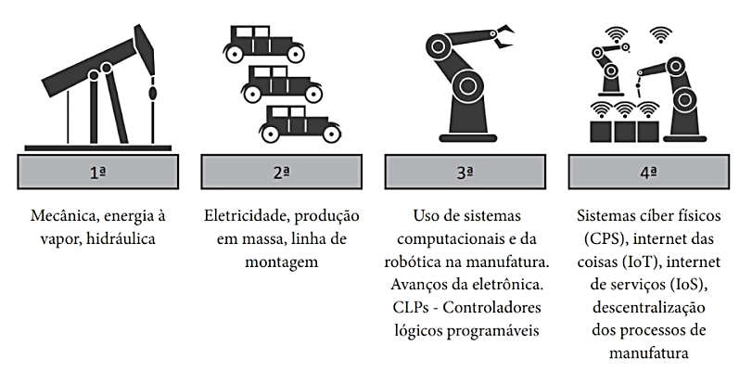
Contexto Histórico: Indústria 4.0
A Indústria 4.0 promoverá transformações nas formas de produção e propõe novos desafios. A Internet das Coisas e Serviços será um pré-requisito para tais transformações. Dessa forma, haverá uma mudança de paradigma na interação entre homem e máquina, que, nesse novo contexto, tomarão decisões conjuntas (SACOMANO; BONILLA, 2018).

Slide 6
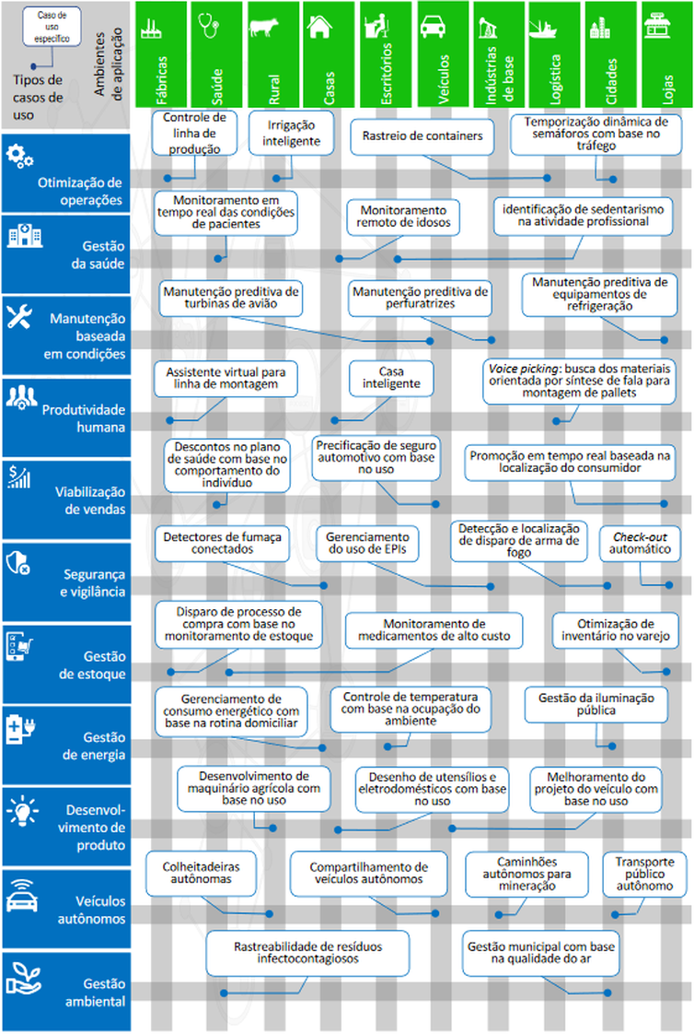
Possibilidades
Ambientes de Uso:
Fábricas
Saúde
Rural
Casas
Escritórios
Veículos
Indústrias de base
Logística
Cidades
Lojas
Tipos de caso de uso:
Otimização de operações
Gestão da saúde
Manutenção baseada em condições
Produtividade Humana
Viabilização de vendas
Segurança e Vigilância
Gestão de Estoque
Gestão de Energia
Desenvolvimento de produto
Veículos autônomos
Gestão Ambiental
Extraído de: https://agenciabrasil.ebc.com.br/geral/noticia/2019-09/internet-das-coisas-saiba-como-essa-tecnologia-pode-afetar-sua-vida

Slide 7
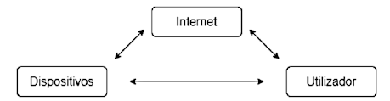
A Internet das Coisas
ALVES et al. (2021, p. 100) consideram que IoT é como “um ecossistema ciber-físico de sensores e recursos interconectados, que permitem a tomada de decisões inteligentes.”
A hiper conectividade entre máquinas possibilita a comunicação autônoma entre dispositivos sem intervenção humana (M2M).

Slide 8
Arquitetura de uma rede IoT
Um dos principais modelos utilizados consiste em três camadas distintas.
Camada de Aplicação:
Possui o mais alto nível de arquitetura de rede.
Nela estão presentes todas as interações com o usuário final do sistema.
Camada de Percepção:
Formam o nível de arquitetura mais baixo da rede.
Exemplos: sensores, motores ou botões.
Camada de Rede:
Camada responsável pela conexão e processamento entre as camadas do sistema por meio de tecnologias como Wi-Fi ou Bluetooth.

Slide 9
Desafios da IoT
Implantação de IPv6: desafios de escalabilidade
Muitos dispositivos IoT usam processadores de baixa capacidade baseados em instruções de 32 bits e IPv4.
A mudança para o IPv6 implementa instruções de 128 bits, o que nos permite ter vários dispositivos 2¹²⁸ em vez dos 2³² do IPv4.
Alimentando sensores: desafios de energia, rede e comunicação
A tecnologia 5G fornece velocidades de transferência de dados muito altas e permite também que cada dispositivo use apenas os recursos necessários em uma escala precisa.
Para que a IoT alcance todo o seu potencial, os sensores devem ser autossustentáveis.
Protocolos padrão: Padronização e desafios de segurança
Não há padrões totalmente definidos aplicáveis ​​aos dispositivos IoT, e a arquitetura não é a única área em que isso está acontecendo. As áreas de segurança, privacidade e comunicações também precisam de atenção.
Segurança da informação
Em IoT, precisamos de sistemas que alcancem resultados satisfatórios em um curto período de tempo. Mas quanto mais seguro é um sistema, mais degradamos seu desempenho.

Slide 10
Pilares da Segurança e Privacidade
A privacidade das informações é o direito de ter algum controle sobre como suas informações são coletadas e usadas (ALVES et al, 2021).
Confiabilidade: Proteção da informação contra o acesso não autorizado.
Integridade: Manter dados com suas características originais e protegidos contra a alteração não autorizada.
Disponibilidade: Assegura que as informações estejam à disposição quando necessárias.
Autenticidade: Garante a verdadeira autoria da informação.
Autorização: O conceito de autorização em um plano mais amplo e incorpora também a autenticação, a maneira de garantir que o usuário ou o sistema do dispositivo seja autêntico, e autorizado a utilizar o sistema do modo correto e íntegro.
Irretratabilidade ou Não Repúdio: Assegura que indivíduo ou entidade não negue autoria de uma ação.
Legalidade ou Responsabilidade: Determina a obrigação de se responsabilizar por ações ocorridas no trato dos dados.

Slide 11
Riscos relacionados a IoT
Dispositivos que não podem ser acessados ​​e conectados por um curto período de tempo;
Falta de perímetro;
Dispositivos sem atualização;
Ataques em portas de comunicação;
Ataque de negação de serviço.

Slide 12
Redes Orientadas à Conexão
Em uma rede orientada a conexão deve ocorrer primeiro um estabelecimento de conexão, que é chamado de handshake (negociação).
Uma vez que a conexão é estabelecida, o estado de transferência de dados é alcançado. Os dados do usuário são trocados com base em protocolos pré-estabelecidos. Após a transferência de dados, a conexão é encerrada (FEDELI; POLLONI; PERES, 2010).

Slide 13
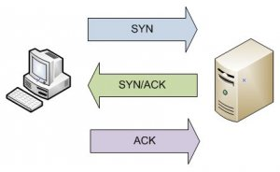
Three-Way Handshake
Utilizado pelo protocolo TCP.
Mensagem 1. O cliente envia um pacote de estabelecimento de conexão denominado SYN (Synchronize flag ou Flag de sincronização);
Mensagem 2. Caso aceite a conexão, o servidor responde com um pacote de reconhecimento SYN/ACK;
Mensagem 3. O cliente responde com uma confirmação ACK (Acknowledgement flag ou Flag de reconhecimento).
Round Trip Time é o tempo necessário para enviar uma mensagem entre as estações.
A medida do RTT é feita pela primeira vez durante o estabelecimento da conexão e é atualizada durante toda a duração da conexão, tendo em vista que as condições (e, consequentemente, o próprio RTT) da rede variam neste período.
Sincronização
Reconhecimento
Confirmação
Extraído de: https://gitbook.ganeshicmc.com/redes/three-way-handshake

Slide 14
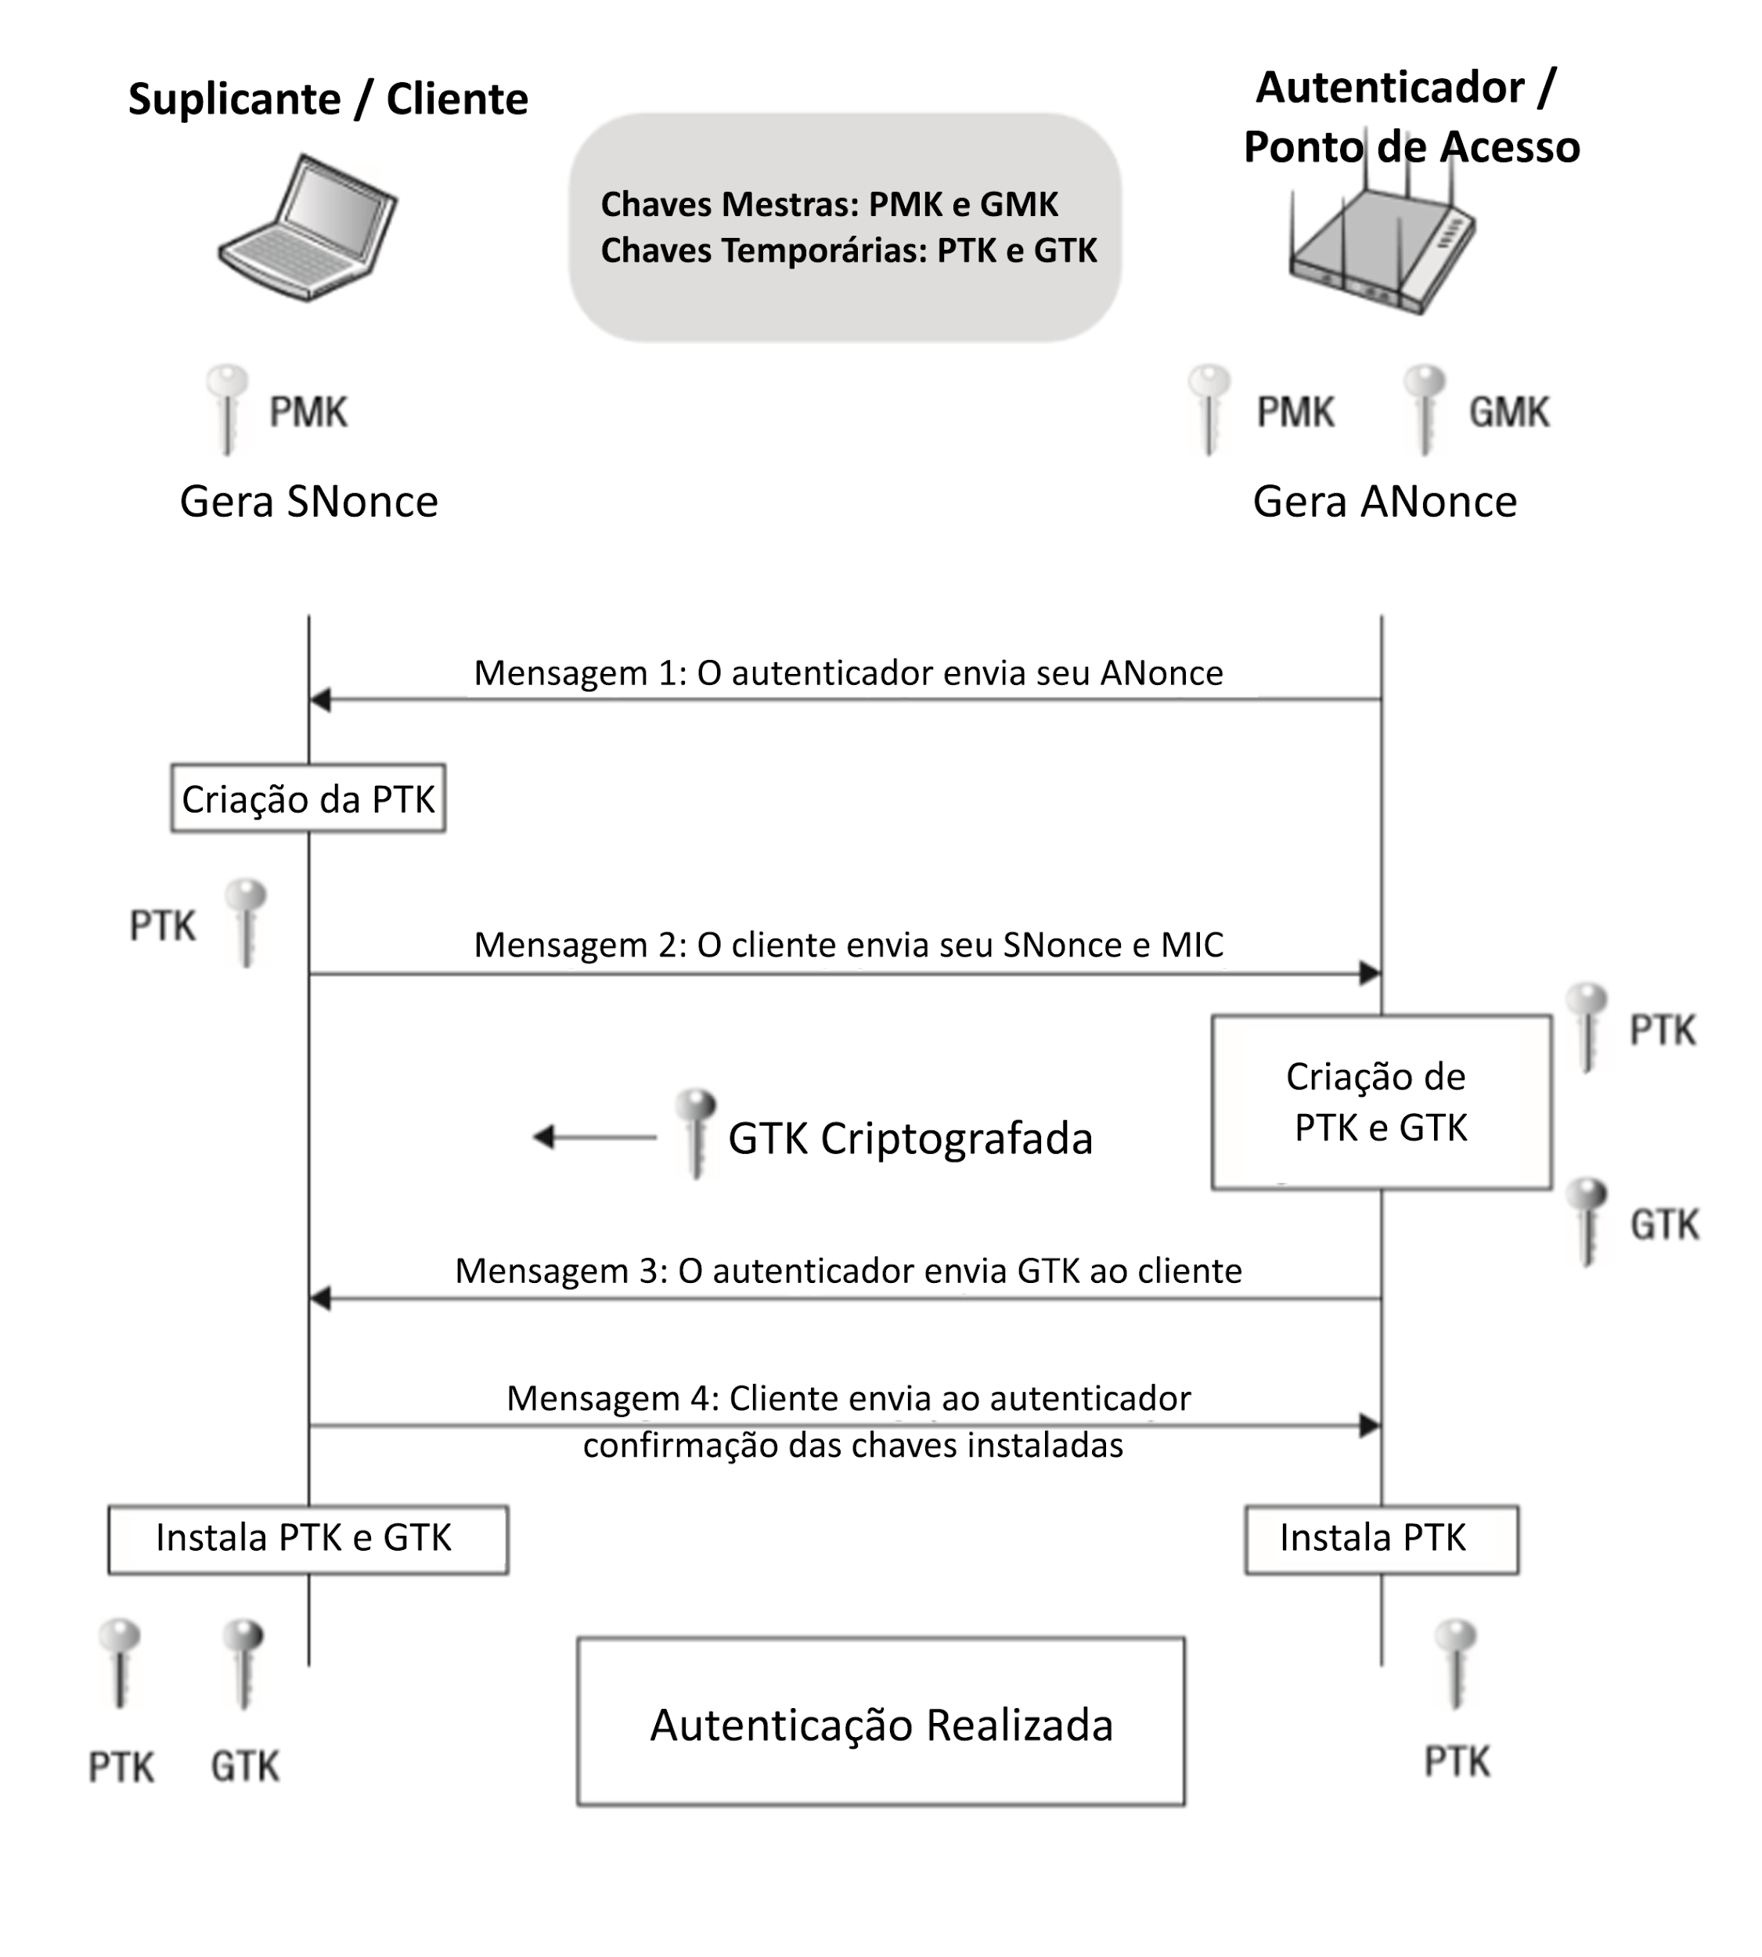
Four-Way Handshake
Utilizado pelo protocolo 802.11.
Mensagem 1:
O ponto de acesso envia mensagem com ANonce (número aleatório) para o dispositivo para gerar PTK.
O Cliente possui a PMK, o SNonce e seu próprio endereço MAC.
Uma vez que recebe o ANonce do autenticador, ele tem todas as entradas para criar o PTK.
Mensagem 2:
Uma vez que o dispositivo tenha criado seu PTK, ele envia o SNonce que é necessário para o autenticador gerar sua PTK.
O dispositivo envia SNonce e MIC.
O MIC serve para o ponto de acesso verificar se esta mensagem foi corrompida ou modificada.
Uma vez recebido pelo autenticador, o SNonce pode gerar PTK também para criptografia de tráfego unicast (ponto-a-ponto).
Mensagem 3: Esta mensagem é enviada do autenticador para o dispositivo cliente contendo GTK. O ponto de acesso cria o GTK sem o envolvimento do cliente.
Mensagem 4: A quarta e última mensagem será enviada do cliente para o autenticador apenas para confirmar que as chaves foram instaladas.

Slide 15
Projeto Prático
Composto por:
Roteador TP-LINK TL-WR740N;
Protótipo de IoT;
Máquina virtual com Kali Linux;
Adaptador USB wireless.

Slide 16
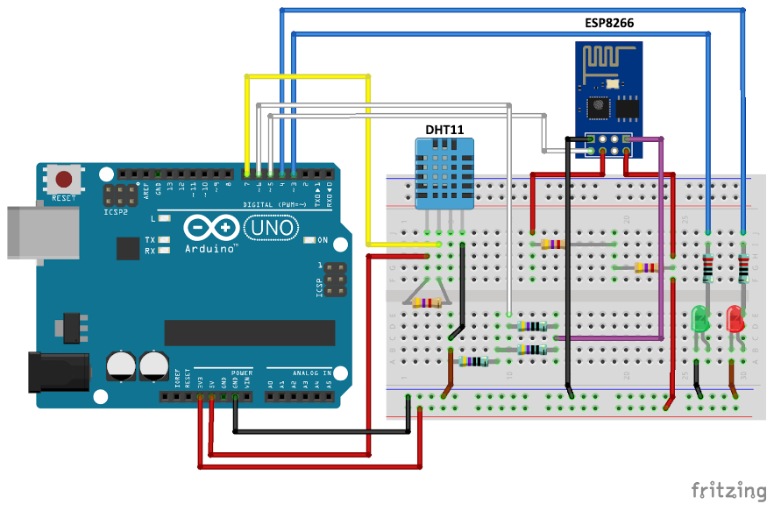
Protótipo IoT
Componentes:
Arduino UNO;
Sensor DHT11 (Temperatura e Umidade);
Modulo ESP8266 (WiFi);
LEDs Vermelho e Verde;
Resistores: 220Ω, 470Ω, 4.7kΩ.
Conexões:
Fios pretos e marrons: GND - Terra;
Fios vermelhos: Alimentação 3.3V e 5V;
Fio amarelo: DHT11 - Comunicação com a porta 7 do Arduino;
Fios azuis: LEDs - Comunicação com portas 3 e 4 do Arduino;
Fios brancos: Comunicação TX e RX do Arduino com o RX e TX do ESP;
Fio roxo: Divisor de tensão.
Circuito IoT para Monitoramento de Temperatura e Umidade

Slide 17
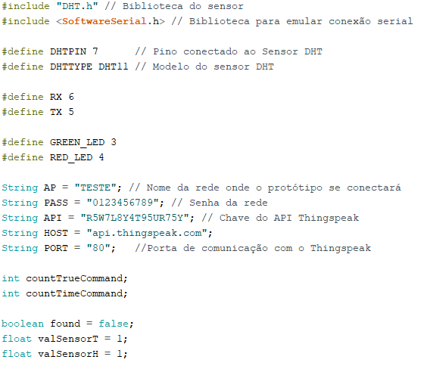
Vulnerabilidade no Código
Senha de rede em texto claro no código

Slide 18
Experimentos: Ataques DoS
Um ataque de negação de serviço (DoS – Denial of Service) não compromete as informações ou privacidade do alvo, apenas impede o acesso a ele e, ao enviar vários pacotes, o alvo não consegue combater o invasor, impedindo que o servidor atenda a usuários legítimos.
1. Ataque de desautenticação
Consiste em um ataque que nega serviços que visam as comunicações.
2. Ataque SYN Flooding
Explora uma vulnerabilidade que implementa a fase de handshake de três vias.

Slide 19
Vídeos dos Experimentos
1. Ataque de desautenticação;
2. Ataque SYN Flooding.

Slide 20
Conclusão
Neste TCC foram propostas práticas que englobam a multidisciplinaridade por trás do conceito de Internet das Coisas, com seu detalhamento é possível criar um material de ensino contendo conceitos de segurança da informação, redes de computadores, programação, Linux e eletrônica.
Abordamos dois tipos de ataques de negação de serviço:
Desautenticação;
SYN Flooding.
Demonstrando a importância de ser criado um perímetro com Firewall e/ou VPN para proteger a rede WiFi de dispositivos IoT.
Demonstrou-se também a vulnerabilidade de credenciais de login e senha presentes em texto claro no código de um dispositivo.
Verificamos que existem um conjunto de problemas de segurança que são pouco ou simplesmente não considerados ao se implementar uma rede IoT.

Slide 21
Trabalhos Futuros
A continuação do ataque de desautenticação explorando as mensagens interceptadas do Four-Way Handshake e descriptografando a senha contida nelas;
Tratar sobre outras formas de transmissão de dados;
Ataques com outras consequências, por exemplo, um que altere os dados enviados pelo protótipo, atacando assim sua integridade;
Alterar o funcionamento do protótipo, para que o mesmo envie dados a uma página com banco de dados criada pelo aluno.

Slide 22
Referências
Sites:
AIRCRACK-NG, 2022
AI-THINKER, 2015
Arduino, 2022
Codd, 2015
Evans, 2011
Firmino, 2019
Haider, 2019
Kali Linux, 2022
Monqueiro, 2010
Mouser Electronics, 2022
SOFTEX, 2012
ThingSpeak, 2022
Wireshark, 2022
Livros:
Almeida, 2019
Alves, Peixoto e Rosa, 2021
Gil, 2020
Magrani, 2018
Maschietto, Vieira e Torres, 2021
Moraes e Hayashi, 2021
Morais, 2018
Peres, Loureiro e Schmitt, 2013 e 2014
Fedeli, Polloni e Peres, 2010
Sacomano, 2018
Taurion, 2013
Trabalhos Acadêmicos:
Cardoso e David, 2016
Carrion e Quaresma, 2019
Coutinho, Vasquez e Machado, 2006
Leite, 2019
Lüdtke, 2015
Neto e Araújo, 2019
Rosa, 2021
Santos, 2017
Silva, 2005
Tarouco, 1999
Vieira e Gradvoh, 2020

